Slide 1
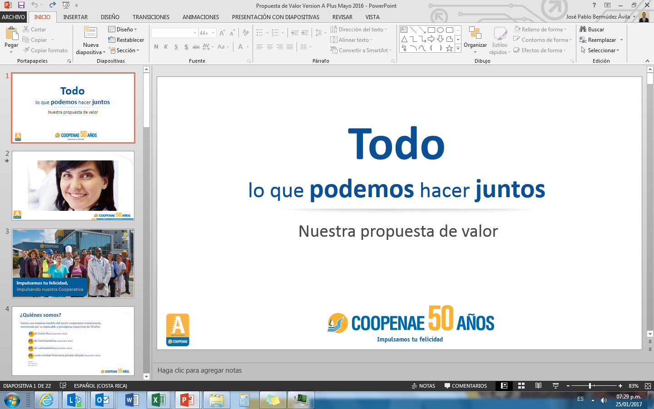
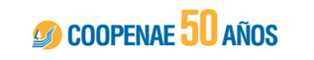

Metodología proyectos de ciencia de datos
Impulso Comercial de Producto

Slide 2
Contexto
Economía
digital
Personas
+
tecnología
Visión

Slide 3
Economía
digital
Personas
+
tecnología
Análisis del Contexto
¿Qué cambios origina la transformación digital?
Menor interacción física con el cliente.
Crecimiento exponencial de los datos.
Datos como activos cruciales en las organizaciones.

Slide 4
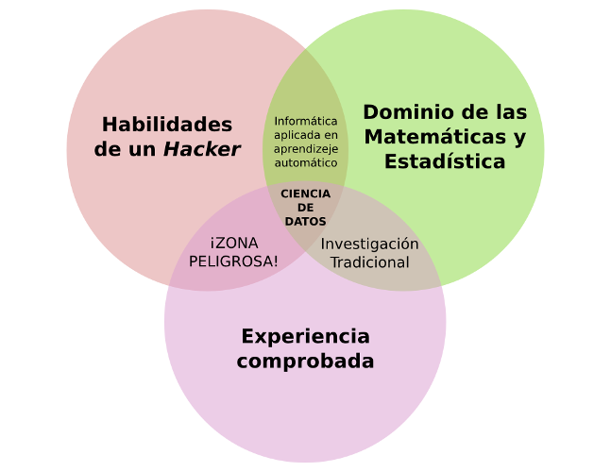
¿Qué es ciencia de datos?

Slide 5
¿Para qué sirve la ciencia de datos?
Extracción de conocimiento de los datos: búsqueda de patrones que permitan optimizar y automatizar decisiones
Ejemplos:
Determinar la imagen que hace más probable que un cliente específico haga click en un anuncio
Enfocar campañas de retención hacia clientes con mayor probabilidad de dejar la cooperativa

Slide 6


Etapas proyectos ciencia de datos: CRISP-DM
Entendimiento del negocio
Entendimiento y extracción de datos
Preparación de datos
Implementación
Modelado
Evaluación

Slide 7
Entendimiento del negocio (I)
Etapa de definición del problema/pregunta del negocio a resolver
No implica “entender” el mecanismo subyacente del negocio, sino las necesidades del mismo
Aquí pueden surgir varias hipótesis de los gerentes/jefes de área/etc…

Slide 8
Entendimiento del negocio (II)
A partir de la definición del problema o pregunta, el equipo de ciencia de datos presenta propuestas de posibles soluciones utilizando datos (si estas existen – no todo problema se puede resolver con datos)
Aquí también se identifica las áreas interesadas, el impacto potencial del análisis y un plan básico de implementación/prueba
Se debe definir la justificación, el costo-beneficio y el patrocinador del proyecto

Slide 9
Los diferentes tipos de preguntas
Descriptivas
¿Cómo se ha comportado cierto fenómeno de la empresa?
→ Tablas básicas, gráficos sencillos
Exploratorias
¿Qué patrones interesantes se pueden encontrar en los datos?
→ Análisis multivariado, aprendizaje no supervisado
Inferenciales
¿Se puede generalizar mi hipótesis al total de la población?
→ Encuestas, pruebas de hipótesis
Predictivas
¿Cómo se va a comportar cierto fenómeno en el futuro?
→ Aprendizaje supervisado o por refuerzo
Causales
¿Cómo X afecta el fenómeno Y?
→ Econometría, experimentos
Las preguntas causales son las más difíciles y potencialmente más costosas de contestar

Slide 10
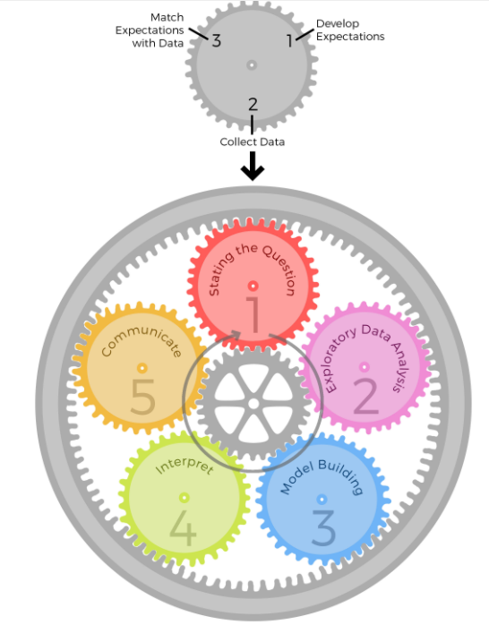
El ciclo de ciencia de datos
Carácter cíclico del análisis: en ocasiones la conclusión puede ser que se debe iniciar todo el proceso de nuevo
Comunicar resultados de manera efectiva a personas con otros tipos de habilidades técnicas es clave
En cada etapa se deben desarrollar expectativas y evaluar si se cumplen antes de pasar a la siguiente

Slide 11
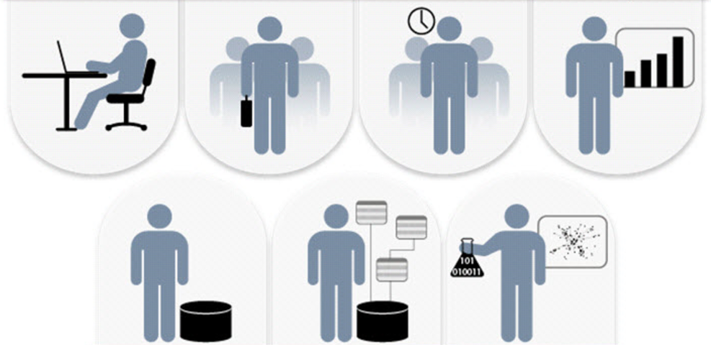
Roles de un proyecto de ciencia de datos/analítica
Usuario final ∙ Patrocinador del proyecto ∙ Gerente de proyecto ∙ Analista de negocio
Administrador de base de datos ∙ Ingeniero de datos ∙ Científico de datos

Slide 12
El rol de BI
Entendimiento del negocio
Entendimiento y extracción de datos
Preparación de datos
Implementación
Modelado
Evaluación

Slide 13
Implementación probabilidad de mora
Generar tabla (potencialmente en base de datos de SQL Server) para subir predicciones
Crear un servidor con R para que se realicen las predicciones
Sábana de datos que facilite extracción de información relevante
Eventual conexión a servidores de producción -> predicción en tiempo real (Time to Yes)

Slide 14
Próximo proyecto: Cesta de productos
Cliente tiene crédito, un plan Tu Salud y por lo menos un hijo
Objetivo: Generar un sistema de recomendación para los asesores que les de ideas de productos a ofrecer a los clientes
Tipo de datos: Información de productos con que cuentan los clientes actuales
En conjunto con Gerencia de Canales
Ofrecer un ProDental
Cliente tiene certificados de ahorro y más de 50 años
Ofrecer un plan Años Dorados

